Slide 1
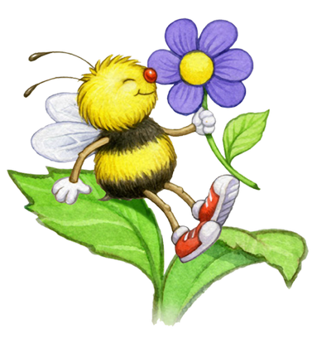
«Красивые цветы для пчелки»
Содержание занятия:
-поддерживать интерес к изобразительной деятельности;
- продолжать учить рисовать ладошкой и пальчиком на листе бумаги;
-закрепить знания красного и зеленого цветов;
-развивать воображение;
-воспитывать аккуратность.

Slide 2
Презентация совместной деятельности педагога с детьми ( с использованием технологии: «нетрадиционные методы рисования») «Красивые цветы для пчёлки» Младший дошкольный возраст Воспитатель ГБДОУ д/с № 30 Корсакова Мария Анатольевна

Slide 3
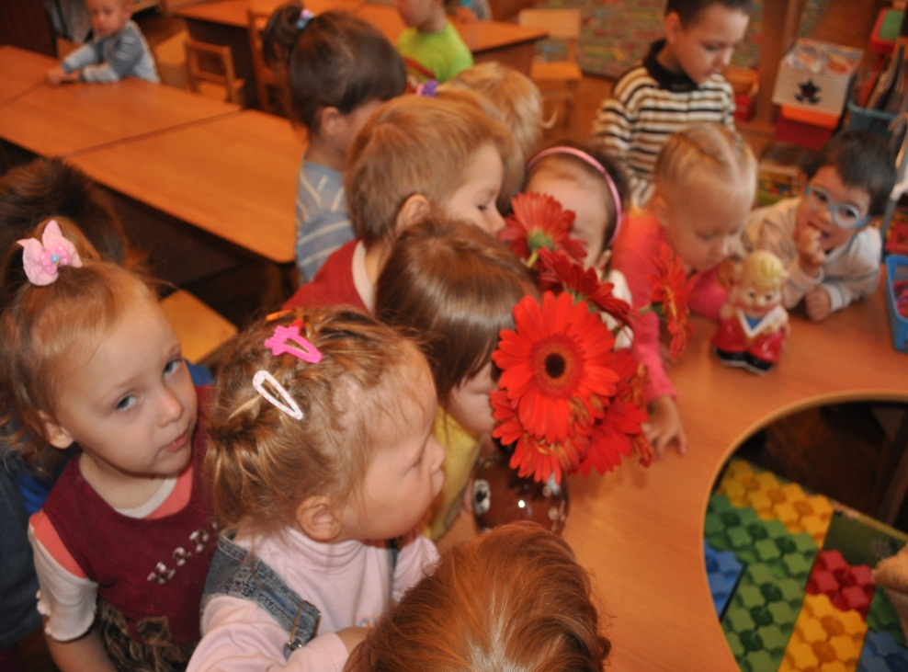
- Ребята, сегодня к нам в гости прилетела пчелка и села на цветок. Посмотрите на него, какой он красивый. Какого он цвета? (красный) Вот ножка, на которой он стоит. Она называется «стебель». А это листики. Какого цвета стебелек и листики? (зеленые). Подойдите к цветочку и потрогайте пальчиком. А теперь давайте его понюхаем. Ах, как вкусно он пахнет!

Slide 4
Летом пчелкам целый день Собирать нектар не лень. Отнесут его потом. В улей свой-чудесный дом. Над цветком пчела жужжит И нектар собрать спешит. Весь нектар, что соберет, Превращает пчелка в мед. Е.Эрато.

Slide 5
А теперь мы немножко поиграем: «Наши руки как цветочки, Пальчики как лепесточки. Солнце просыпается- Цветочки раскрываются. В темноте они опять Будут очень крепко спать.

Slide 6
- Ребята, сейчас проходите за столы.

Slide 7
Пчелка очень хочет, чтобы мы нарисовали ей много цветочков. Вы хотите ей помочь? А какие краски нам понадобятся? (красные и зеленые) Посмотрите внимательно, как я буду рисовать. Рисовать цветок я буду ладошкой. Для этого я опущу ладошку в красную краску и приложу ее к верхней части листа. А теперь я вытру ладошку тряпочкой. Дальше мне понадобится зеленая краска. Я обмакну пальчик в краску и нарисую от цветочка сверху вниз зеленую линию – стебель. Вот и получился цветок. А теперь и вы попробуйте нарисовать на своих листах бумаги цветы. Обмакните ладошку в красную краску…

Slide 8
- Молодцы, ребята! Хорошо постарались. Сейчас пчелка полетит и посмотрит на ваши цветочки.

Slide 9
Ты, конечно, молодец, Пчелка золотая, Собираешь сладкий мед, По цветкам летая. Но погладить не могу Я тебя за это, Потому что жалишь ты Даже добрых деток! А. Толстоброва

